Slide 1
Modelado de Clases
Utilizando UML
Carrera de Ingeniería de Sistemas

Slide 2
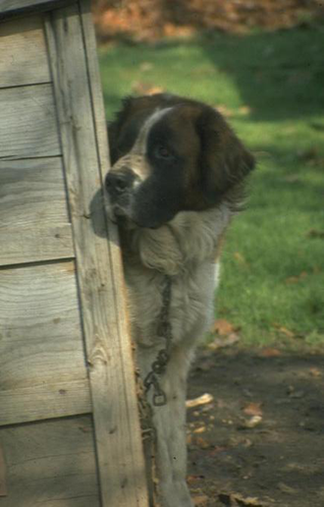
¿Qué tan complejo es construir Software?
Construcción de una casa para “fido”
Puede hacerlo una sola persona
Requiere:
Modelado mínimo
Proceso simple
Herramientas simples

Slide 3
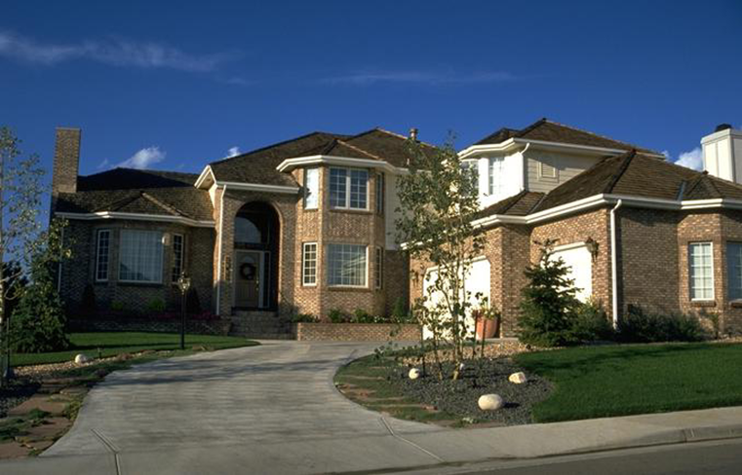
¿Qué tan complejo es construir Software?
Construcción de una casa
Construida eficientemente y en un tiempo razonable por un equipo Requiere:
Modelado
Proceso bien definido
Herramientas más sofisticadas

Slide 4

¿Qué tan complejo es construir Software?
Construcción de un rascacielos

Slide 5

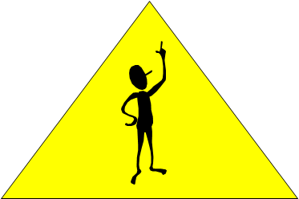
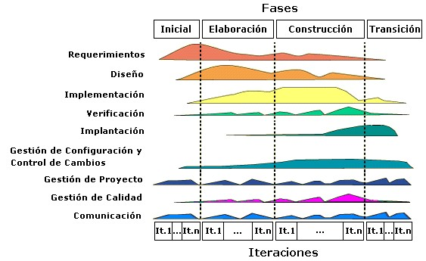


Claves para el desarrollo de Software
NOTACIÓN
HERRAMIENTAS
PROCESO

Slide 6
¿Qué es UML?
UML = Unified Modeling Language
Un lenguaje de propósito general para el modelado orientado a objetos
Estándar Internacional “OMG Unified Modeling Language Specification”
UML combina notaciones provenientes desde:
Modelado Orientado a Objetos
Modelado de Datos
Modelado de Componentes
Modelado de Flujos de Trabajo (Workflows)

Slide 7
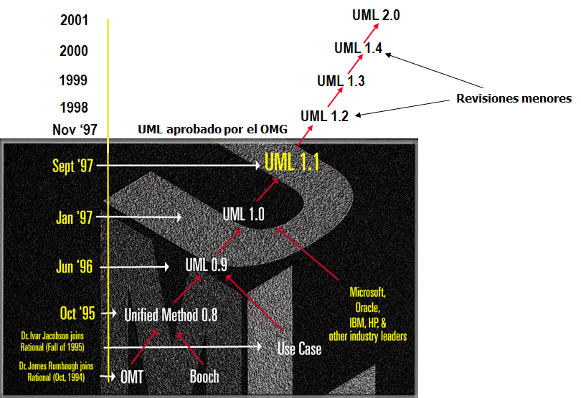
Historia de UML
La última versión en: https://www.uml.org/index.htm

Slide 8
Modelos y Diagramas
Un modelo captura una vista de un sistema del mundo real. Es una abstracción de dicho sistema, considerando un cierto propósito. Así, el modelo describe completamente aquellos aspectos del sistema que son relevantes al propósito del modelo, y a un apropiado nivel de detalle.
Diagrama: una representación gráfica de una colección de elementos de modelado, a menudo dibujada como un grafo con vértices conectados por arcos

Slide 9
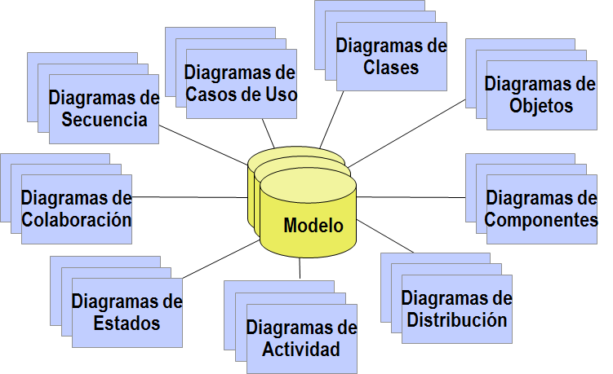
Modelos y Diagramas

Slide 10
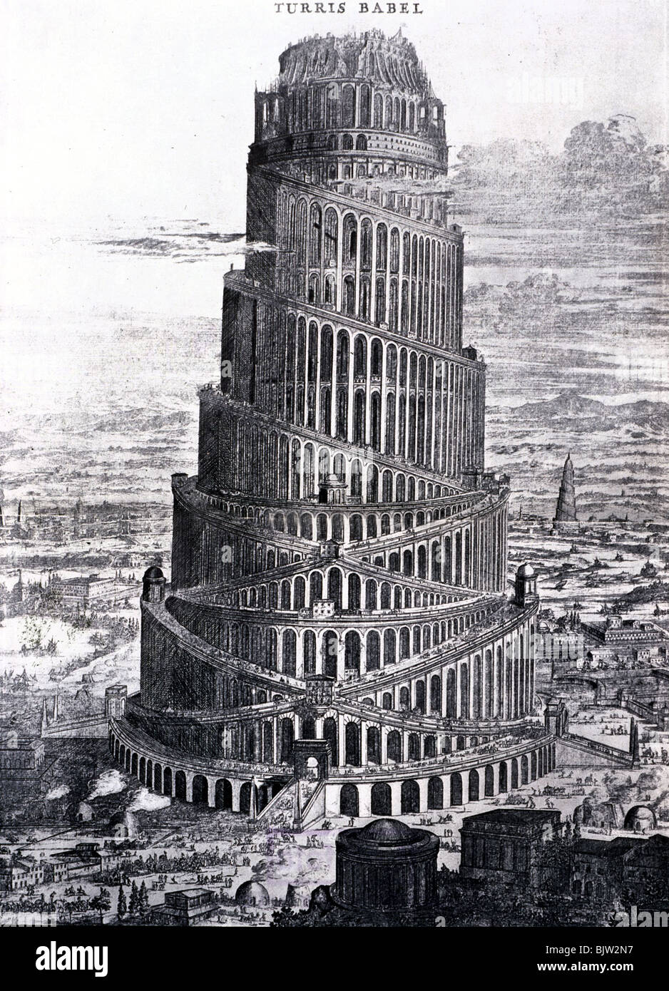

UML es un lenguaje común
Su objetivo es permitir que profesionales con diferentes orígenes y/o niveles de experiencia puedan compartir conocimiento sobre el sistema a construir.

Slide 11
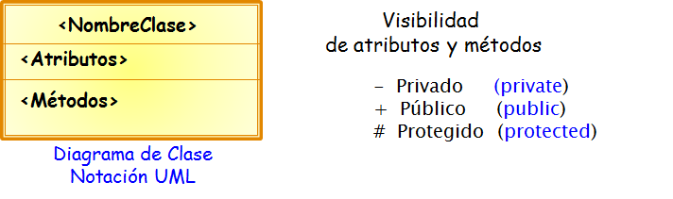
Modelo de Clases
Un diagrama de clases sirve para visualizar las relaciones entre las clases, y estas relaciones puede ser asociativas, de herencia de uso y de contenido.
Un diagrama de clases esta compuesto por:
Clases: atributos, métodos y visibilidad
Relaciones: Herencia, Composición, Agregación, Asociación y Uso.

Slide 12
Modelo de Clases
Visibilidad en Atributos:
- Privado (private)
Accesible desde dentro de la clase (solo sus métodos lo pueden accesar)
+ Público (public)
Accesible desde todos los lados.
# Protegido (protected)
No es accesible desde fuera de la clase; pero se podrá accesar por susmétodos y los de sus clases derivadas.

Slide 13
Modelo de Clases
Visibilidad en Métodos:
- Privado (private)
Accesible desde dentro de la clase (sólo otros métodos de la clase lo pueden accesar).
+ Público (public)
Accesible desde todos los lados.
# Protegido (protected)
No es accesible desde fuera de la clase; pero se podrá accesar por sus métodos y los de sus clases derivadas.

Slide 14
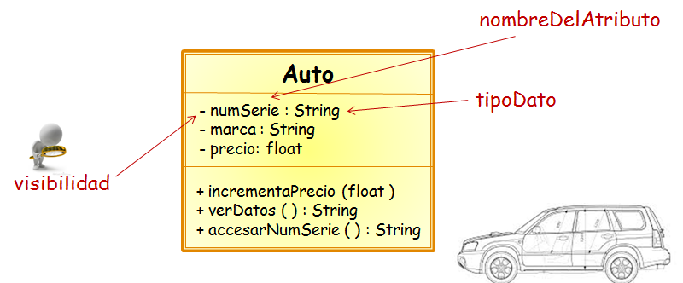
Modelo de Clases
Ejemplo de modelo de una clase

Slide 15
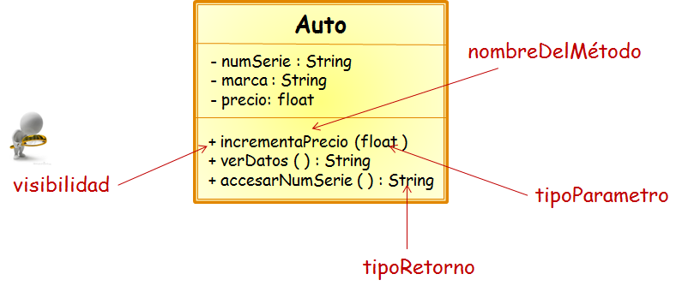
Modelo de Clases
Ejemplo de modelo de una clase

Slide 16
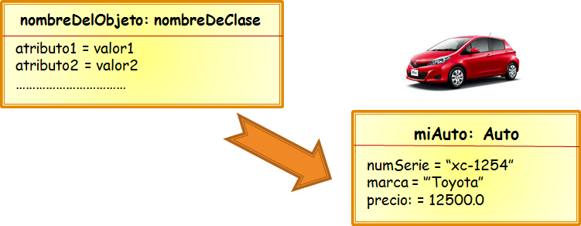
Modelo de Clases
Representación de objetos de una clase

Slide 17
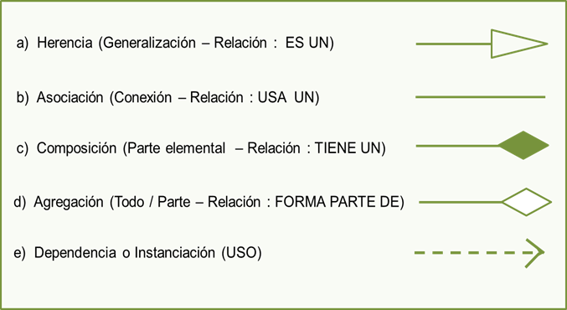
Relaciones entre Clases
Los tipos de relaciones entre clases son:

Slide 18
Relaciones entre Clases
Cardinalidad de relaciones: Indica el grado y nivel de dependencia y estas pueden ser:
Uno a muchos: 1..* (1..n)
Cero a muchos: 0..* (0..n)
Numero fijo: n (n: denota el número)

Slide 19

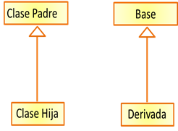
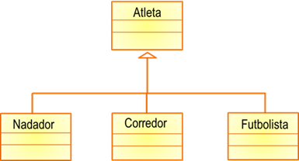
Relaciones entre Clases
Relación de Herencia
(Especialización / Generalización):
En el diagrama de clases, la herencia se representa mediante una relación de generalización/especificación, que se denota de la siguiente forma:
Una subclase (Clase Hija) hereda los métodos y atributos especificados por una super clase (Clase Padre)
Relación de tipo: “Es Un”

Slide 20
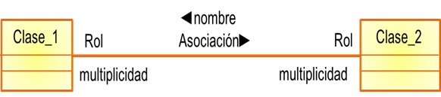
Relaciones entre Clases
Relación de Asociación:
Permite asociar objetos que colaboran entre si. Un punto a tomar muy en cuenta es que ambos objetos son independientes entre sí.

Slide 21
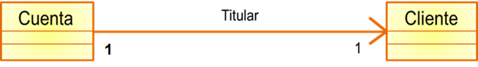
Relaciones entre Clases
Relación de Asociación:
Ejemplos:
El ingeniero usa la computadora.
El cliente usa la tarjeta de crédito
En el siguiente diagrama de clases, vemos que una cuenta tiene como titular a un cliente.

Slide 22

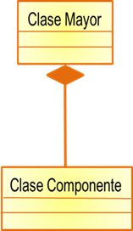
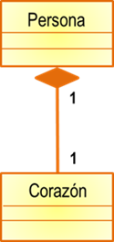
Relaciones entre Clases
Relación de Composición:
Es un tipo de relación dependiente en dónde un objeto más complejo es conformado por objetos más pequeños. En esta situación, la frase “Tiene un”, debe tener sentido:
Ejemplos:
El auto tiene llantas
La portátil tiene un teclado.

Slide 23

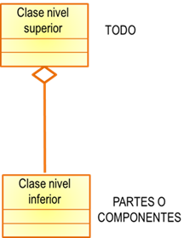
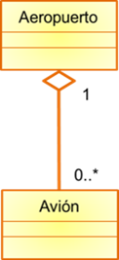
Relaciones entre Clases
Relación de Agregación:
Es una relación que representa a los objetos compuestos por otros objetos. El objeto en el nivel superior de la jerarquía es el todo y los que están en los niveles inferiores son sus partes o componentes. Es una relación estructural entre un todo y sus partes.

Slide 24
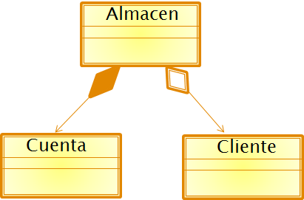
Relaciones entre Clases
Relación de Composición / Agregación:
Ejemplo:
Un Almacén posee clientes y cuentas.
(Los rombos van el objeto que posee las referencias)
Cuando se destruye el objeto Almacen, también son destruidos con objetos cuentas, en cambio no se afecta a los objetos clientes

Slide 25
EJERCICIOS DESARROLLADOS

Slide 26
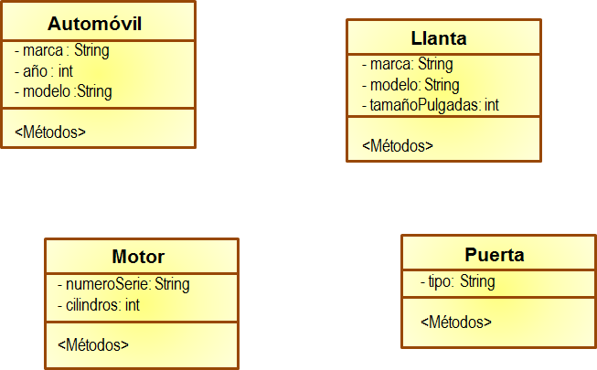
Ejercicio 1.
1. Describa las relaciones entre las siguientes clases:

Slide 27
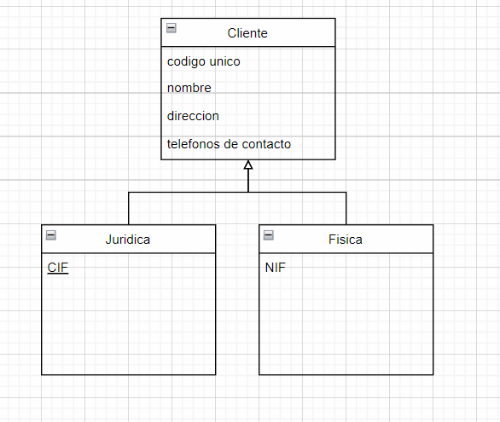
Ejercicio 2.
2. Dibuje el diagrama de clase que modele el caso de negocio: Gestión
de clientes.
Los clientes pueden ser personas jurídicas o físicas. Los datos que interesa mantener de los clientes son: Un código único de cliente, Nombre, Dirección, Lista de teléfonos de contacto, CIF/NIF (códigos específicos de los clientes)

Slide 28
Referencias
José Antonio Pow-Sang, Pontificia Universidad Católica del Perú, Proyecto DAI-4051
UML y Patrones de Larman

